Slide 1
Exemple d’ús d’Hibernate
Gerard Godet
Dimas Noguera
Conrad Puig
Ivan Rodríguez
DSI QT24-25

Slide 2
Taula de continguts
Exemple d’ús d’Hibernate
Què és Hibernate?
El nostre exemple
Model conceptual
Esquema de la base de dades
Contracte operació d’un cas d’ús
Gestió de la persistència manual
Incorporació d'Hibernate
Configuració del projecte
Canvis en el model
DSI QT24-25

Slide 3

Què és Hibernate?
Exemple d’ús d’Hibernate
Hibernate és un framework d'Object-Relational Mapping (ORM).
Facilita la interacció entre objectes Java i bases de dades relacionals.
Permet treballar amb bases de dades utilitzant objectes Java.
Figura 1: Logotip Hibernate
DSI QT24-25

Slide 4
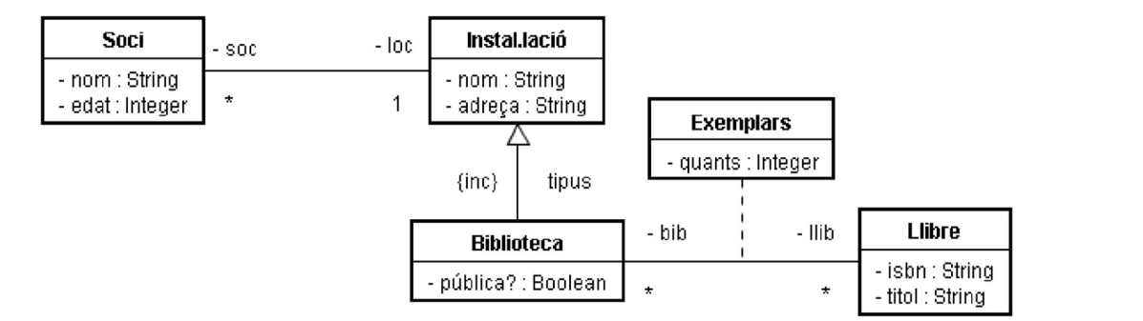
El nostre exemple
Model conceptual
Restriccions textuals:
Claus externes: (Soci, nom), (Instal·lació, nom), (Llibre, isbn)
Exemple d’ús d’Hibernate
DSI QT24-25

Slide 5
El nostre exemple
Esquema de la base de dades
Exemple d’ús d’Hibernate
Class Table Inheritance Strategy
Una taula de la BD per cada classe
Instal.lació(nom, adreça)
Soci(nom, edat, nomInst)
{nomInst} referencia Instal.lació
Biblioteca(nomB, pública)
{nomB} referencia Instal.lació
Llibre(isbn, títol)
Exemplar(isbn, nomB, quants)
{isbn} referencia Llibre
{nomB} referencia Biblioteca
DSI QT24-25

Slide 6
El nostre exemple
Contracte operació d’un cas d’ús
Restriccions textuals:
Claus externes: (Soci, nom), (Instal·lació, nom), (Llibre, isbn)
Exemple d’ús d’Hibernate
context
CapaDomini::compraLlibres(isbnLl: String, nomB: String, q: Integer)
exceptions
llibre-no-existeix: el Llibre isbnLl no existeix
biblioteca-no-existeix: la Biblioteca nomB no existeix
cap-exemplar: q <= 0
post
enregistra l’adquisició de q exemplars del Llibre isbnLl per la Biblioteca nomB; noteu que la Biblioteca ja podia (o no) tenir algun exemplar del Llibre
DSI QT24-25

Slide 7
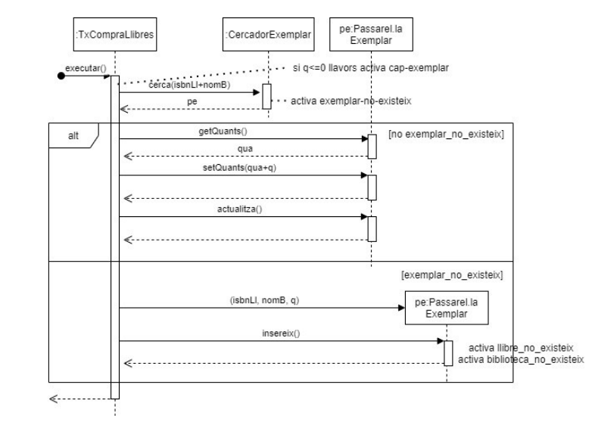
El nostre exemple
Gestió de la persistència manual
Apliquem patrons de la capa de dades.
Patró Row Data Gateway.
Aïllem la lògica de la tecnología (SGBD)
Exemple d’ús d’Hibernate
DSI QT24-25

Slide 8
Incorporació d'Hibernate
Generació automàtica
Exemple d’ús d’Hibernate
DSI QT24-25

Slide 9
Incorporació d'Hibernate
Configuració del projecte
Afegir/controlar dependències Maven o Gradle
Configurar connexió amb una BD
Definir fitxer de configuració (hibernate.cfg.xml).
Exemple d’ús d’Hibernate
DSI QT24-25

Slide 10
Incorporació d'Hibernate
Canvis en el model
Exemple d’ús d’Hibernate
@Entity
public class Soci {
@Id
private String nom;
private Integer edat;
@ManyToOne
@JoinColumn(name = "instalacio_id")
private Instalacio instalacio;
// Més mètodes
}
@Entity
public class Llibre {
@Id
private String isbn;
private String titol;
// Getters i setters
}
DSI QT24-25

Slide 11
Incorporació d'Hibernate
Canvis en el model
Exemple d’ús d’Hibernate
@Entity
@Inheritance(strategy = InheritanceType.JOINED)
public class Instalacio {
@Id
private String nom;
private String adreca;
// Getters i setters
}
@Entity
public class Biblioteca extends Instalacio {
private Boolean publica;
// Getters i setters
}
DSI QT24-25

Slide 12
Incorporació d'Hibernate
Canvis en el model
Exemple d’ús d’Hibernate
@Entity
public class Exemplars {
@EmbeddedId
private ExemplarsId id;
private Integer quants;
@MapsId("bibliotecaNom")
@ManyToOne
@JoinColumn(name = "biblioteca_nom")
private Biblioteca biblioteca;
@MapsId("llibreIsbn")
@ManyToOne
@JoinColumn(name = "llibre_isbn")
private Llibre llibre;
// Getters i setters
}
DSI QT24-25

Slide 13
Incorporació d'Hibernate
Canvis en el model
Exemple d’ús d’Hibernate
import org.hibernate.Session;
import org.hibernate.Transaction;
public class CapaDomini {
public void compraLlibres(String isbnLl, String nomB, int q) {
Session session = HibernateUtil.getSessionFactory().openSession();
Transaction transaction = session.beginTransaction();
[...] //Exceptions
// Comprovar si ja existeix un exemplar d'aquest llibre en aquesta biblioteca
String hql = "FROM Exemplar e WHERE e.llibre = :llibre AND e.biblioteca = :biblioteca";
Exemplar exemplar = session.createQuery(hql, Exemplar.class)
.setParameter("llibre", llibre)
.setParameter("biblioteca", biblioteca)
.uniqueResult();
[...]*
}
}
DSI QT24-25

Slide 14
Incorporació d'Hibernate
Canvis en el model
Exemple d’ús d’Hibernate
import org.hibernate.Session;
import org.hibernate.Transaction;
public class CapaDomini {
[...]*
if (exemplar == null) {
// Si no existeix, crear un nou exemplar
exemplar = new Exemplar();
exemplar.setLlibre(llibre);
exemplar.setBiblioteca(biblioteca);
exemplar.setQuants(q);
session.persist(exemplar);
} else {
// Si ja existeix, actualitzar la quantitat
exemplar.setQuants(exemplar.getQuants() + q);
session.merge(exemplar);
}
transaction.commit();
session.close();
}
}
DSI QT24-25

Slide 15
Referències
Exemple d’ús d’Hibernate
TheServerSide. (2021). What is Hibernate?. Consultat a desembre de 2024 de https://www.theserverside.com/definition/Hibernate
Hibernate. Security issue. (s/f). Hibernate ORM. Consultat a desembre de 2024, de https://hibernate.org/orm/
DSI QT24-25

Slide 16
Exemple d’ús d’Hibernate
Gerard Godet
Dimas Noguera
Conrad Puig
Ivan Rodríguez
DSI QT24-25

